Slide 1
1번
입력된 알파벳 문자열(단 소문자로만 입력할 것)의 각 글자들이 해당 문자열에서 몇 번씩 나왔는지 출력하시오
예) leedongjoon
'd'는 1글자 입니다.
'e'는 2글자 입니다.
'g'는 1글자 입니다.
'j'는 1글자 입니다.
'l'는 1글자 입니다.
'n'는 2글자 입니다.
'o'는 3글자 입니다.

Slide 2
2번
입력된 알파벳(단,소문자)에서 각각의 알파벳 글자가 최초로 등장하는 위치를 적으시오.
예) aabbcc
a는 1번째에서 처음 등장합니다.
b는 3번째에서 처음 등장합니다.
c는 5번째에서 처음 등장합니다.

Slide 3
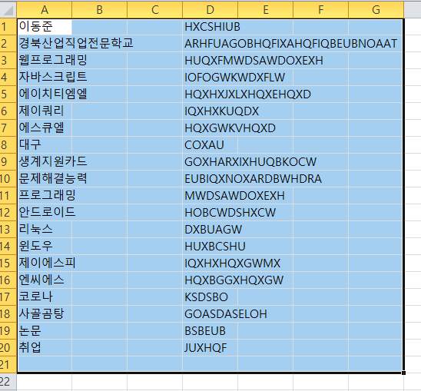
주어진 암호표를 이용하여, 입력한 암호의 뜻을 유추해 볼 수 있는 코드를 만드시오.
암호표(다음 페이지 참고)
예시입력 aoboco
출력 : ㄱㅏㄴㅏㄷㅏ
3번
예시입력

Slide 4
암호표
단, 쌍자음은 자음 2개로 표현됨
예 ) 깡 -> ㄱ ㄱ ㅏ ㅇ -> aaoh
a | b | c | d | e | f | g | h | i | j | k | l
ㄱ | ㄴ | ㄷ | ㄹ | ㅁ | ㅂ | ㅅ | ㅇ | ㅈ | ㅊ | ㅋ | ㅌ
m | n | o | p | q | r | s | t | u | v | w | x
ㅍ | ㅎ | ㅏ | ㅑ | ㅓ | ㅕ | ㅗ | ㅛ | ㅜ | ㅠ | ㅡ | ㅣ

